Slide 1
TAI D’ANALYSE DE DONNÉE
Martin Prieur / Antoine Decoster / Abel Derderian
12/06/2015
Efrei – pl2 – m. Bertrand

Slide 2
Index
Introduction
Calcul de l’Analyse en Composante Principale
Représentation graphique
Analyse
Conclusion et bilan personnel

Slide 3
Introduction
Présentation du projet
Choix de notre étude : « Taux d’emploi par âge dans l’Union européenne de 2013 ».
Choix de faire une ACP
  Variables quantitatives
  Variable d’importances similaire
Source INSEE : 2010 à 2013

Slide 4
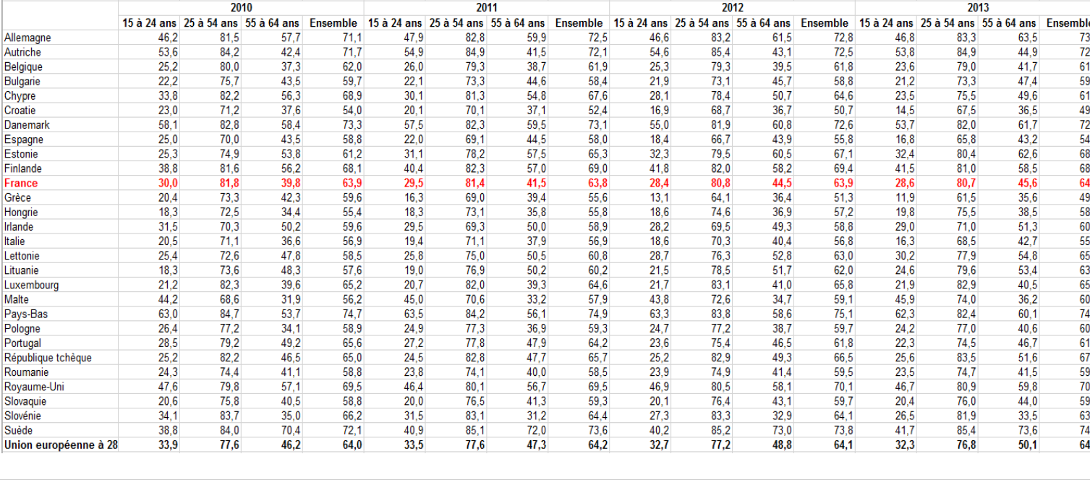
Notre tableau
Cf. page

Slide 5
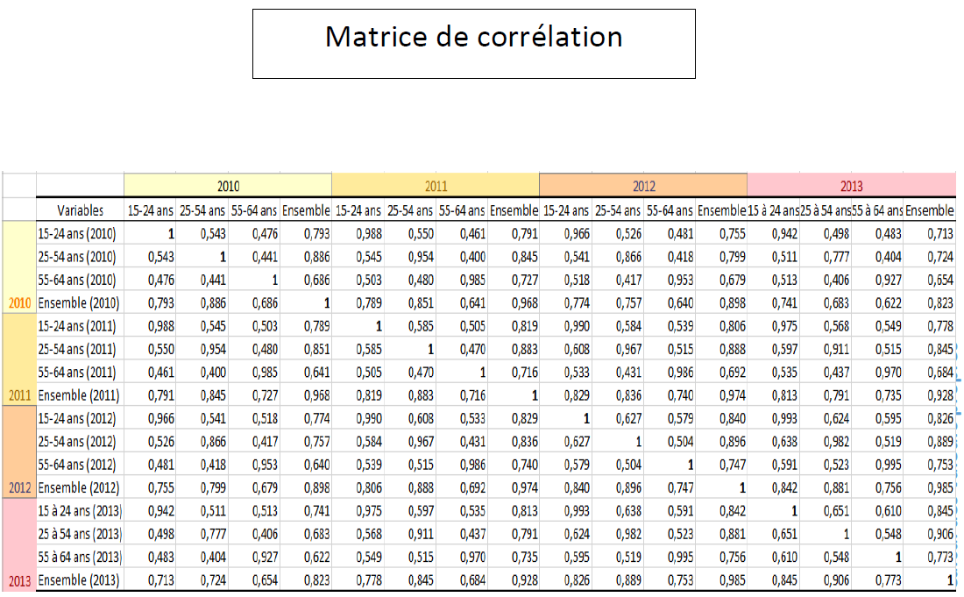
Matrice de corrélation

Slide 6
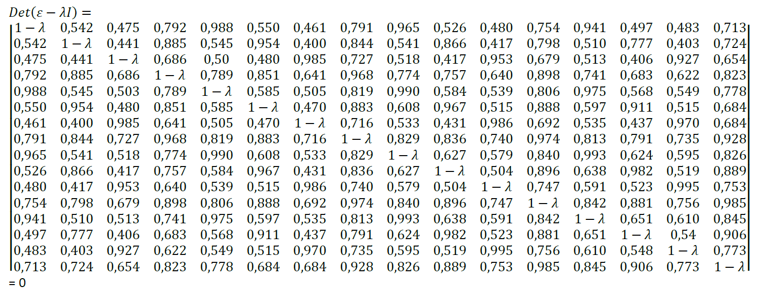
Calcul des valeurs propres

Slide 7
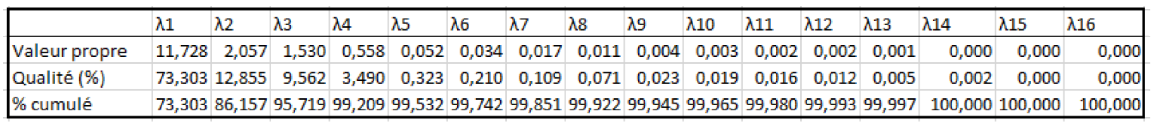
Calcul des valeurs propres

Slide 8
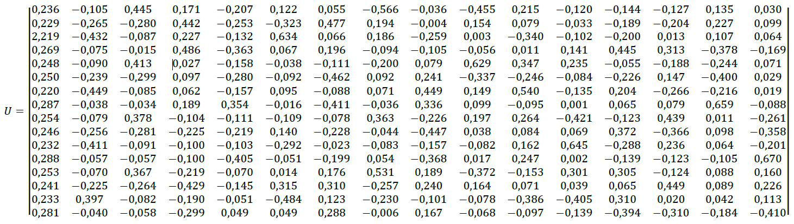
Calcul des vecteurs propres

Slide 9
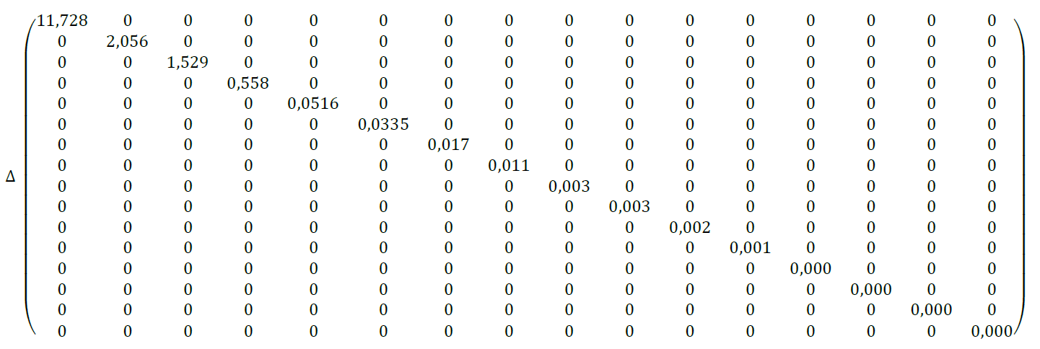
Calcul des coordonnées des points

Slide 10
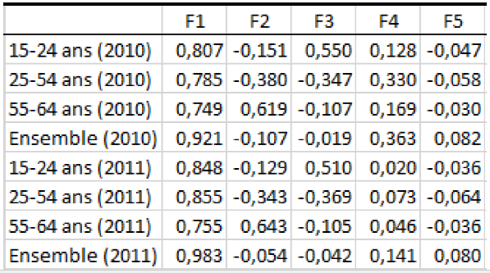
Obtention des coordonnées

Slide 11
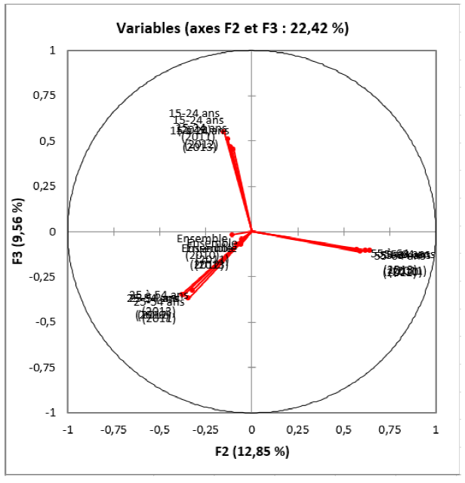
Représentation graphique

Slide 12
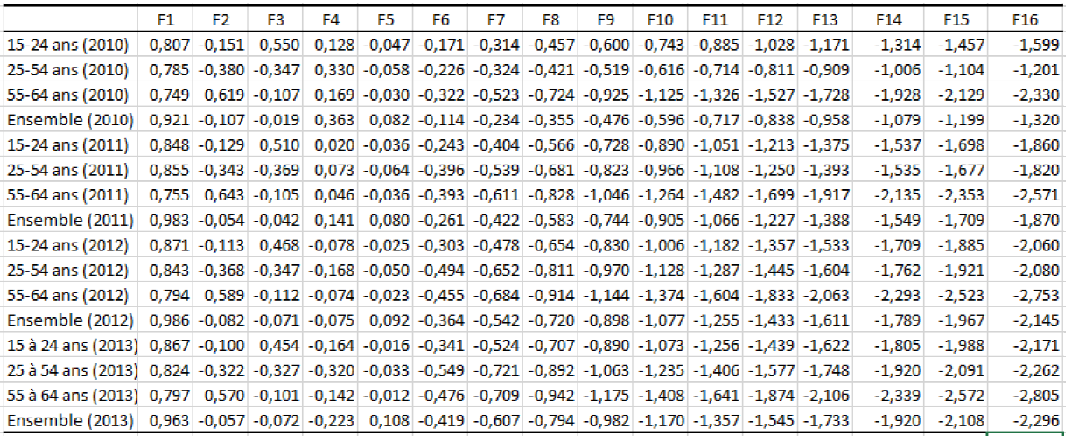
Matrice des coordonnées

Slide 13
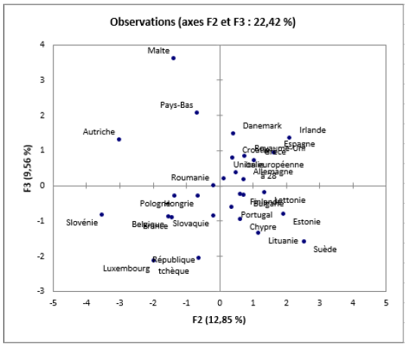
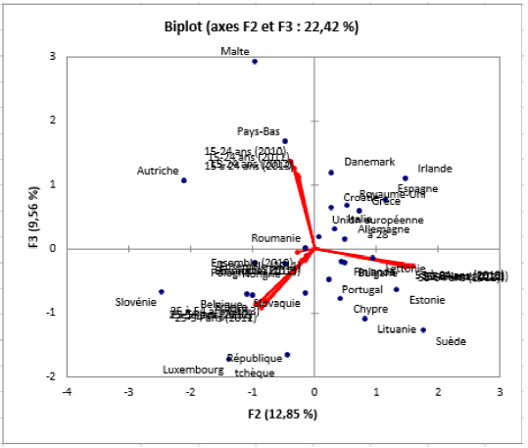
Représentations graphiques

Slide 14
Interprétation
Axe 2 :
L’axe 2 oppose les pays d’Europe centrale, où le taux d’embauche des personnes entre 25 et 54 ans est élevé, aux pays comme la Suède, où les 55-64 sont très largement embauchés.
Axe 3 :
L’axe 3 oppose les pays où l’embauche des gens de 25 à 54 ans est très présente (comme la Suède, la République Tchèque et le Luxembourg), aux pays où le taux d’embauche des 15-24 ans est le plus fort en Europe.

Slide 15
Bilan personnel et conclusion
Ce TAI nous aura permis de voir plus concrètement les cas d’utilisation d’une ACP sur des données réelles et l’utilité que peuvent en avoir les statisticiens afin de tirer des conclusions sur des analyses sociologiques / géographiques.
Si vous avez des questions, nous serions heureux d’y répondre

